Slide 1
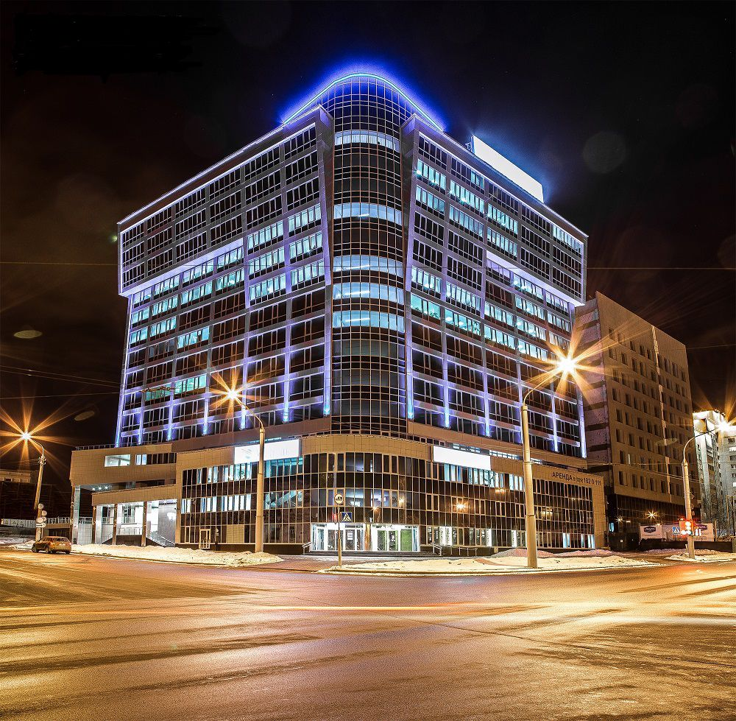


Slide 2
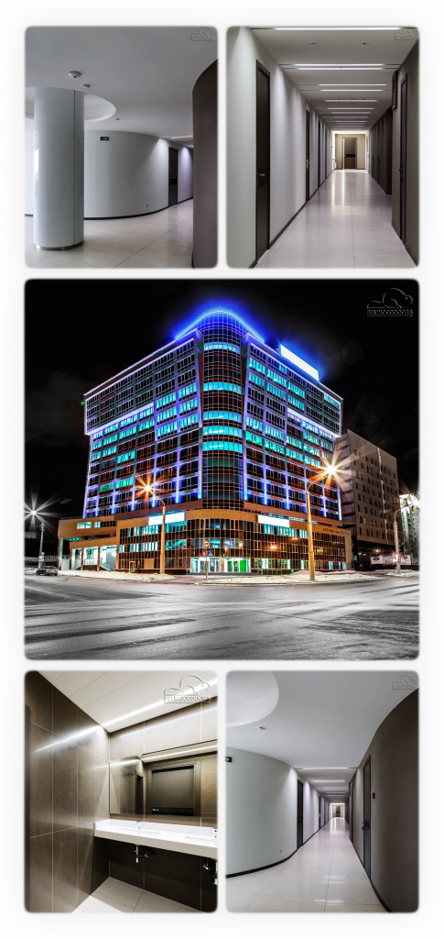
Общие сведения:
- Ввод в эксплуатацию 2014 год.
- Общая площадь 26 500 м. кв.
Полезная площадь 17 000 м. кв.
Трёхуровневый паркинг
Ресторан 675 м. кв.
Кафе 115 м.кв.
- Центр банковских услуг

Slide 3
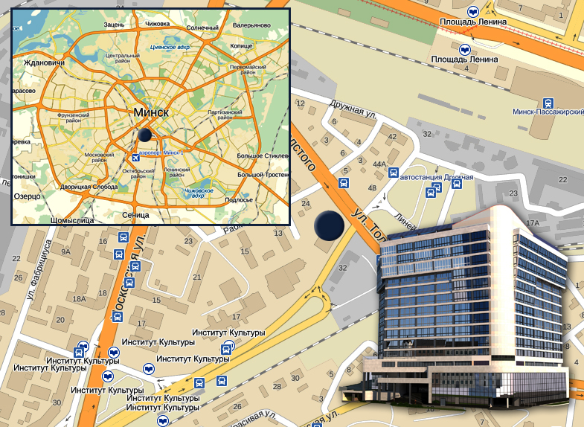
МЕСТОРАСПОЛОЖЕНИЕ

Slide 4
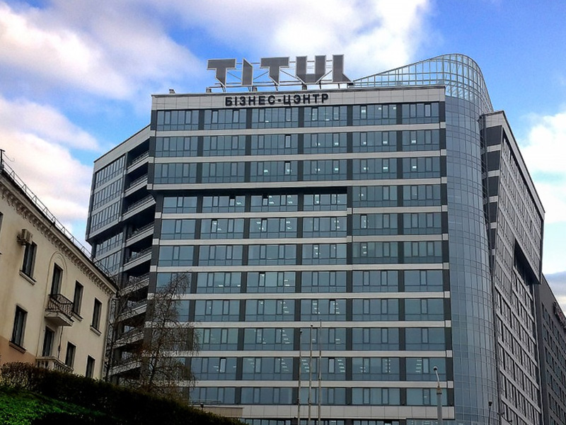
Архитектурный проект индивидуален и не обычен.

Slide 5
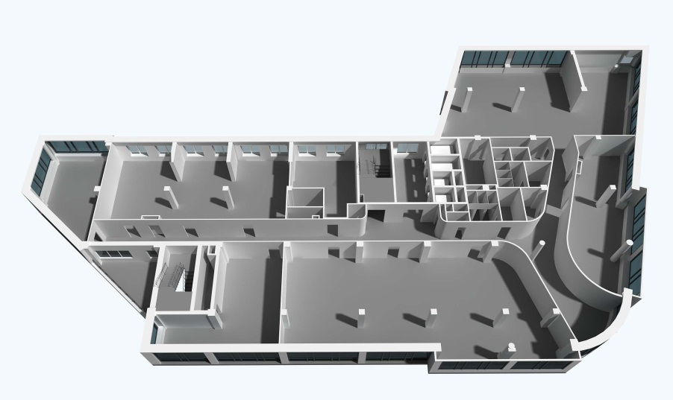
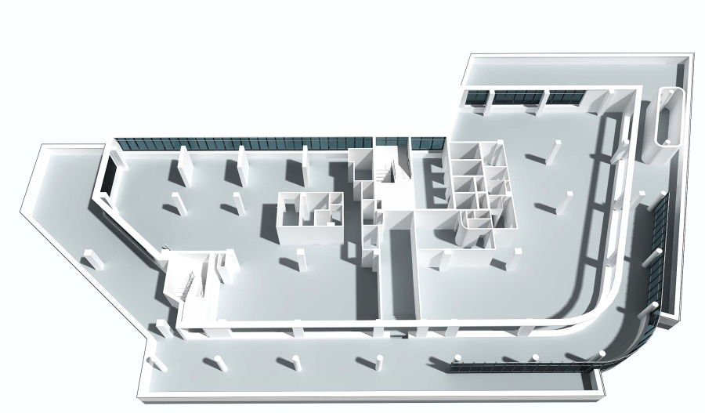
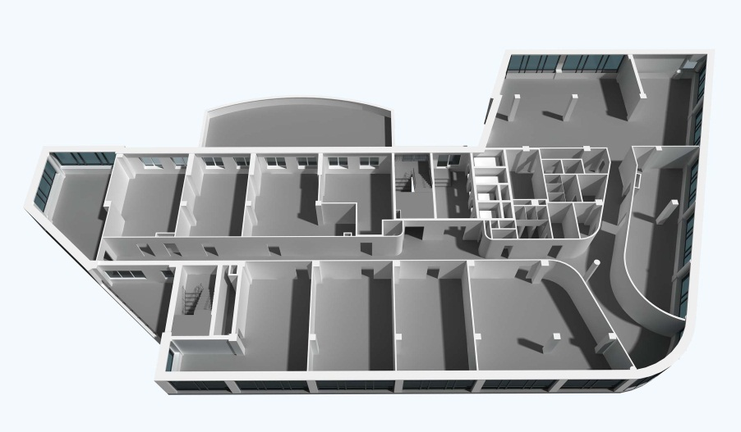
Планировки этажей

Slide 6
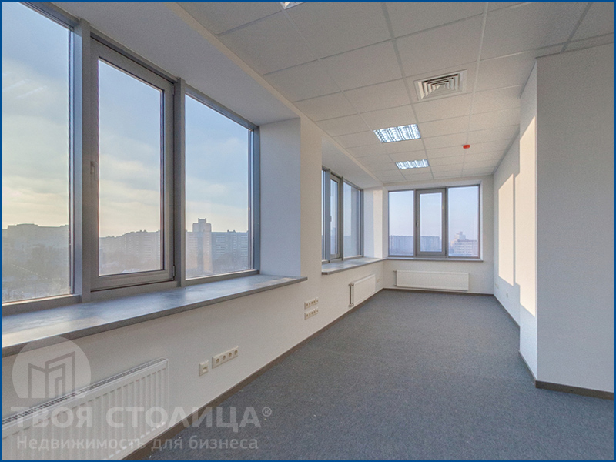
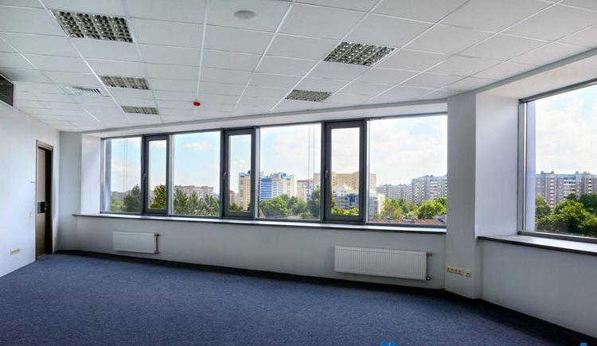
Разнообразие планировочных решений офисов

Slide 7
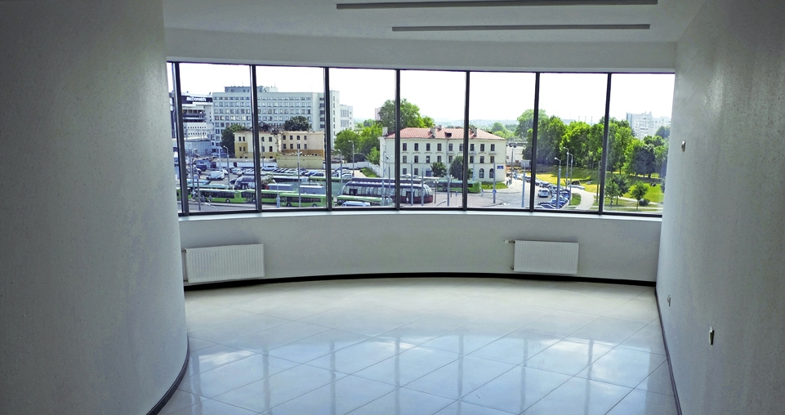
Холлы на этажах используются, как зоны отдыха
и оборудованы по согласованию с арендаторами

Slide 8
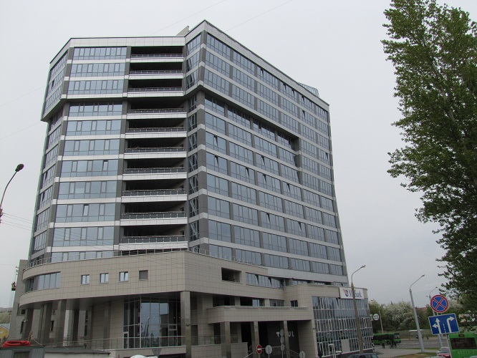
На всех этажах здания расположены 1-2 лоджии для отдыха

Slide 9
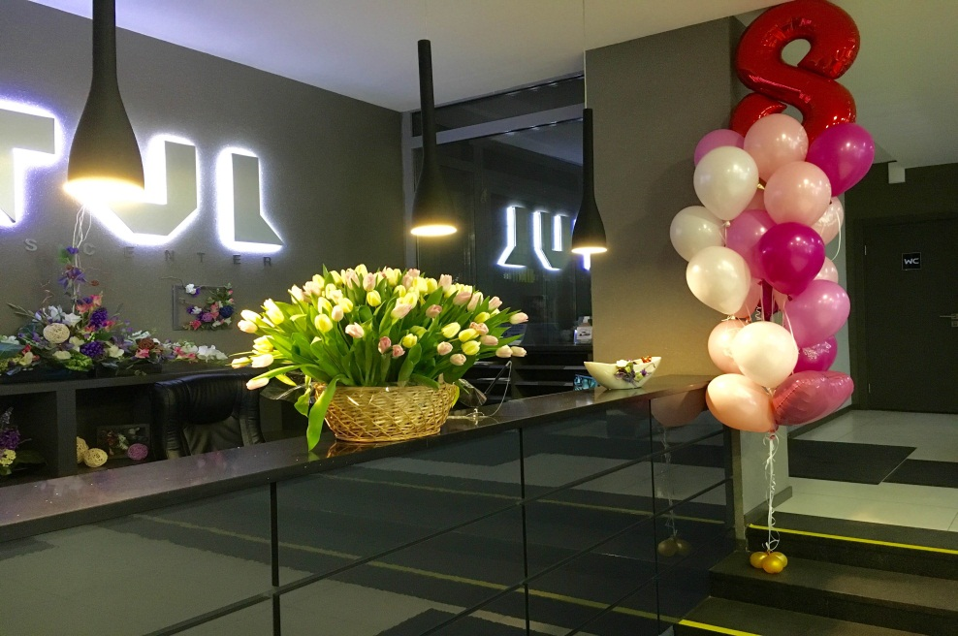
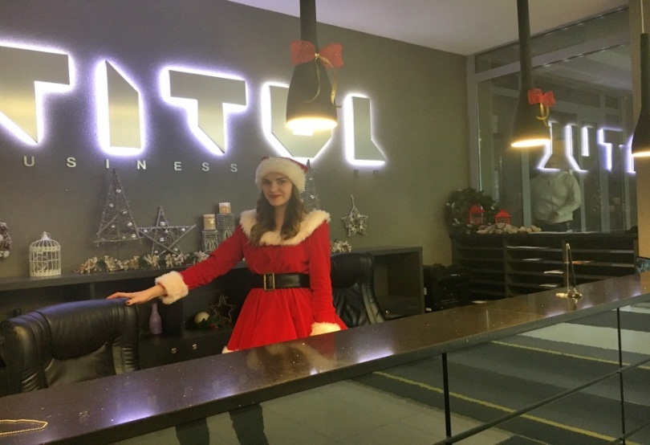
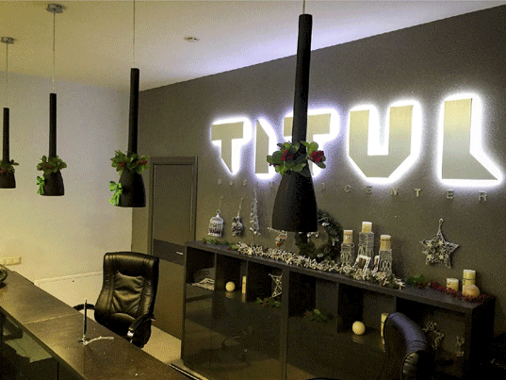
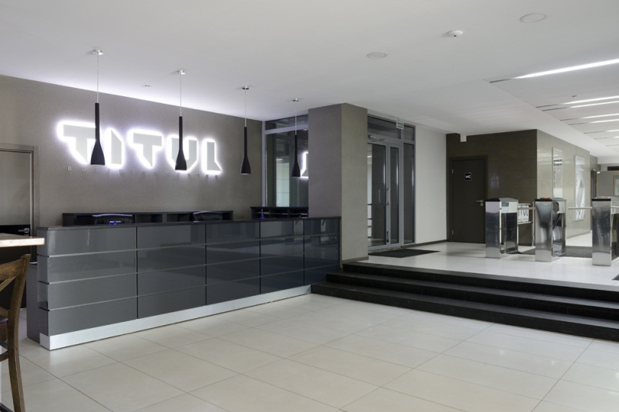
RECEPTION

Slide 10
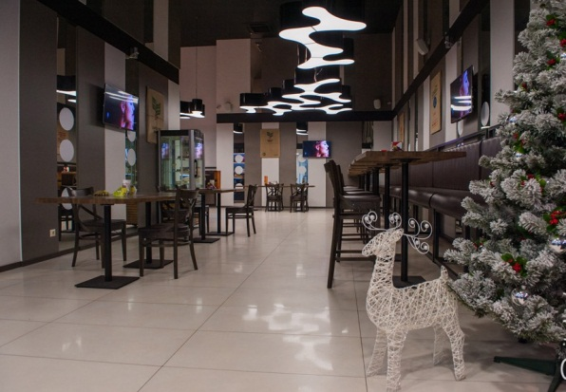
Зона RECEPTION переходит в зону КАФЕ

Slide 11
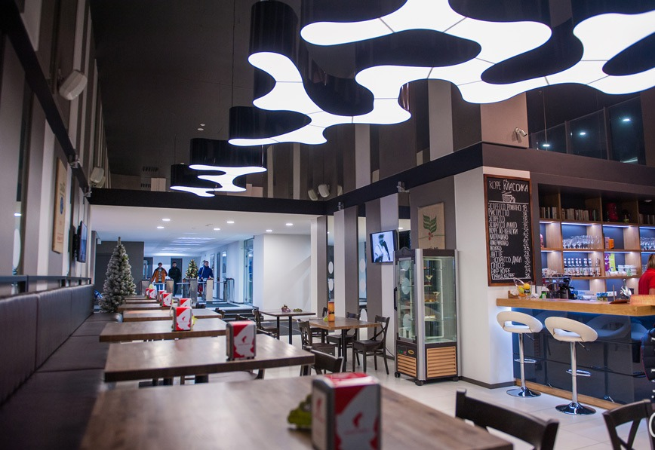
КАФЕ

Slide 12
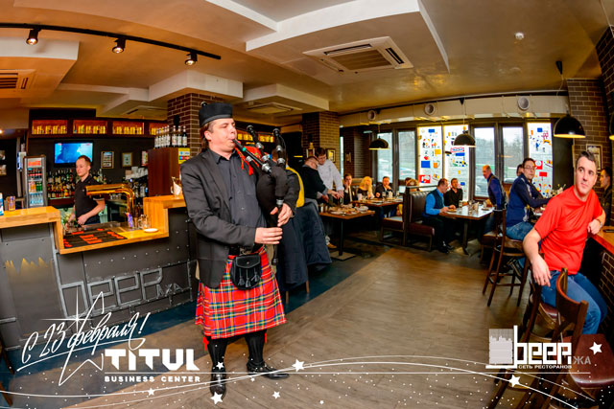
Ресторан
Мы любим вместе отмечать все праздники

Slide 13
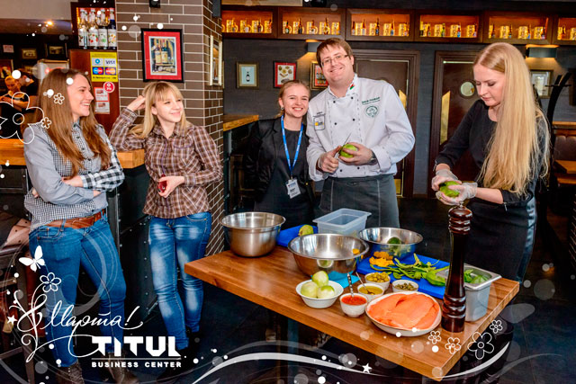
Наши праздники

Slide 14
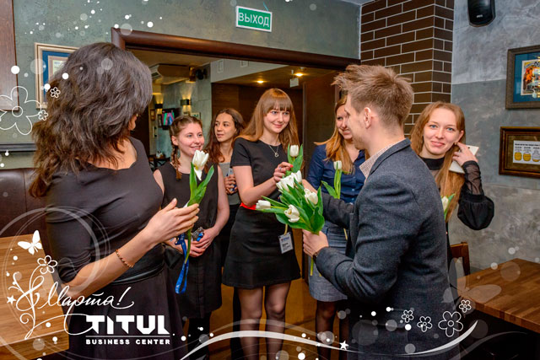
Наши праздники

Slide 15
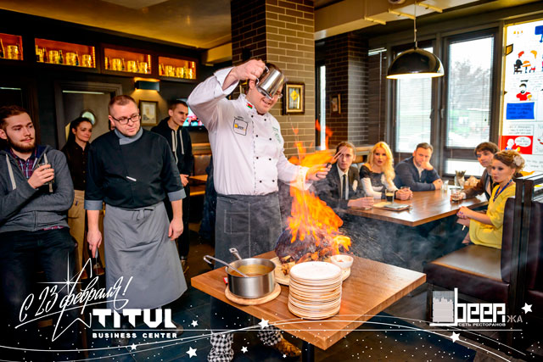
Наши праздники

Slide 16
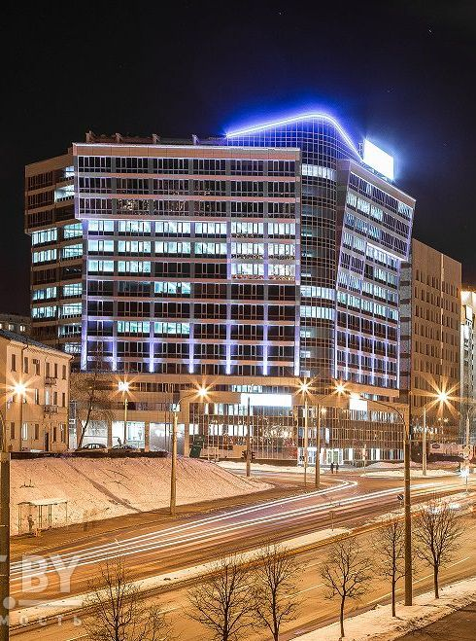
Высокая техническая оснащенность и безупречный сервис
Бесперебойное электроснабжение
Современные системы безопасности
Системы кондиционирования и вентиляции последнего поколения
Остекление с применением мультифункционального стекла
Водоочистка с применением сложнейшей системы фильтров.
Безупречный сервис при исполнении любых заявок арендатора
Централизованная система подачи и контроля исполнения заявок арендаторов
Своя клининговая служба

